Slide 1

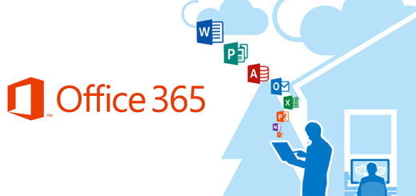
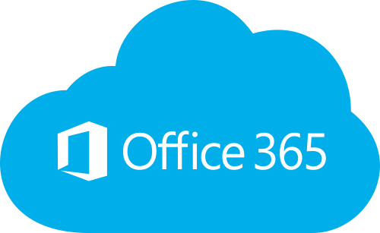
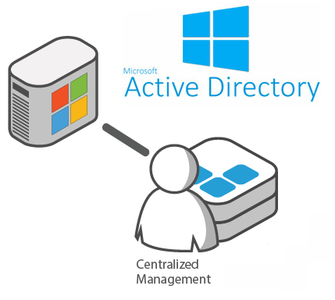



22.Ago
Projeto de Migração para Active Diretory e Office 365
Melhorias para o dia-a-dia de todos os colaboradores Smiles!
Objetivos
Implantar um AD (servidor de logon) exclusivo para Smiles e migrar os colaboradores.
Implantar um File Server (servidor de arquivos) exclusivo para Smiles.
Migrar todos os colaboradores Smiles para o Office 365.
Principais Benefícios
  Logon mais rápido
  Gestão de Acessos mais ágil
  Ambiente escalável e redundante devido a nova infraestrutura
  Maior eficiência na Gestão (rastreabilidade e visibilidade)
  Integração com aplicações (ex.: BI)
Planejamento
O planejamento do projeto prevê as seguintes datas para finalização das etapas:
Migração para o AD Smiles: concluído.
Migração para o Office 365: em andamento com previsão de término para 31-Ago.
Implantação de solução de Share Point: em andamento com previsão de término para 31-Ago.
O que vem por aí
No decorrer desta semana ocorrerão sessões de workshops.
Fique atento às convocações, datas e horários e compareça! Sua presença é fundamental.
Obrigado! Central de Serviços de TI

